Slide 1
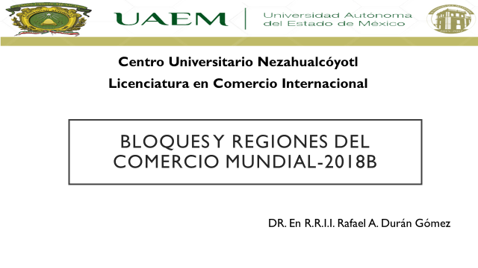
Visión Proyectables

Slide 2
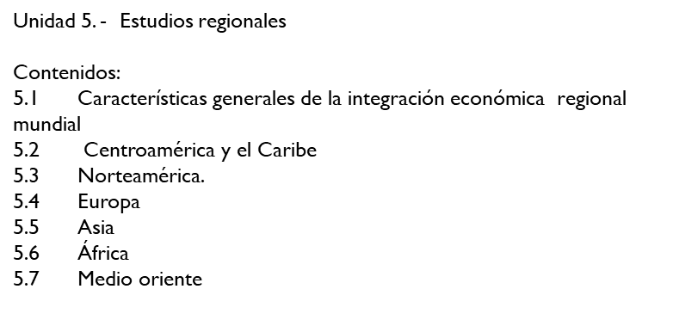
TEMARIO
Unidad 3.- Las actividades económicas, su importancia
Contenidos:
3.1 Clasificación y características
3.2 Actividades Primarias, Secundarias y Terciarias.
3.3 Interacción del hombre y el medio (desarrollo y/ó crecimiento económico).
3.4 Distribución geográfica a nivel mundial
3.5 La globalización y los bloques económicos de la integración regional.
Unidad 4. - Movimientos migratorios y el factor económico-comercial
Contenidos:
4.1 Tipos, características, causas y consecuencias.
4.2 Factores que influyen en el crecimiento y distribución de la población, así como algunas políticas demográficas del mundo y sus consecuencias en el impacto económico comercial de las regiones en el mundo.
4.3 El caso de México
Unidad 1.- Manejo de teorías referentes a la integración y conformación de bloques y regiones en el mundo
Contenidos:
1.1 Comprender a base del estudio y la investigación la teoría de sistemas y la teoría de la Integración económica.
1.2 Concepto general de lo que es y representa la organización de Bloques y Regiones Comerciales a nivel internacional.
1.3 Conformación de los Bloques y Regiones Comerciales debido a la posición geográfica, ventajas competitivas e intereses de los Estados.
Unidad 2.-Los factores geopolíticos incidentes en las relaciones económico comerciales en los bloques y regiones del mundo.
Contenidos:
2.1 Fronteras
2.2 Estrechos marítimos
2.3 Recursos naturales
2.4 Transportes y vías de comunicación
2.5 Mares y zonas de Convergencia Interoceánicas
2.6 Extensión Territorial- continentes
2.7 Vías fluviales navegables

Slide 3
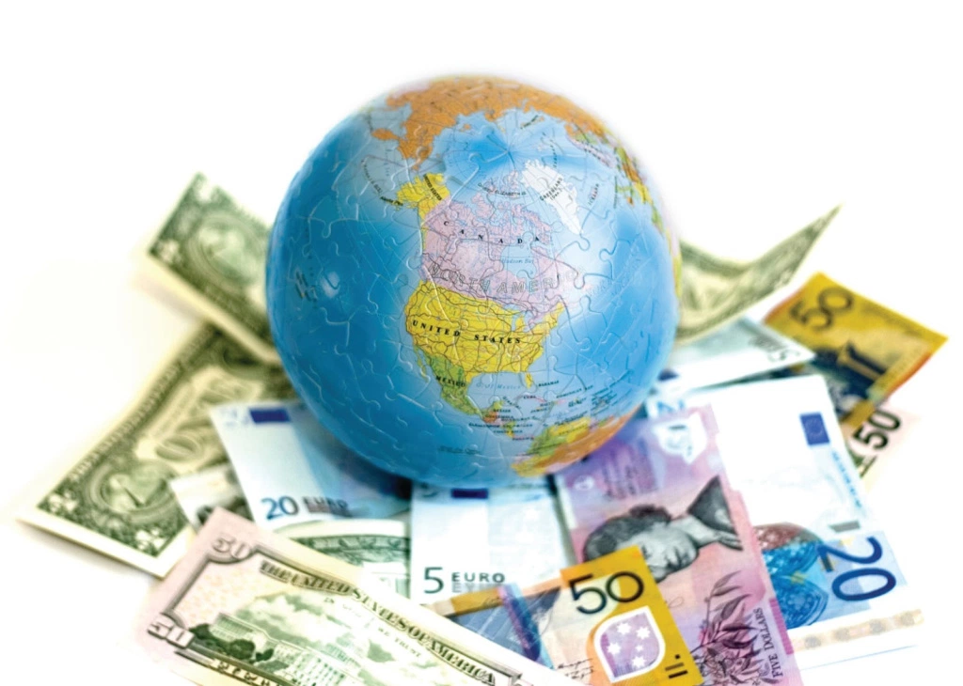
Unidad 2.-Los factores geopolíticos incidentes en las relaciones económico comerciales en los bloques y regiones del mundo.

Slide 4
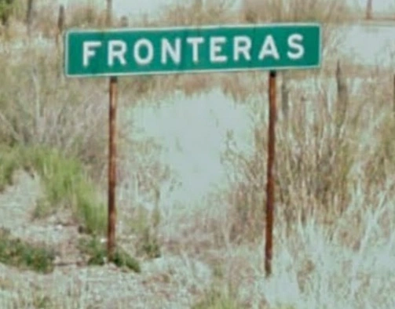
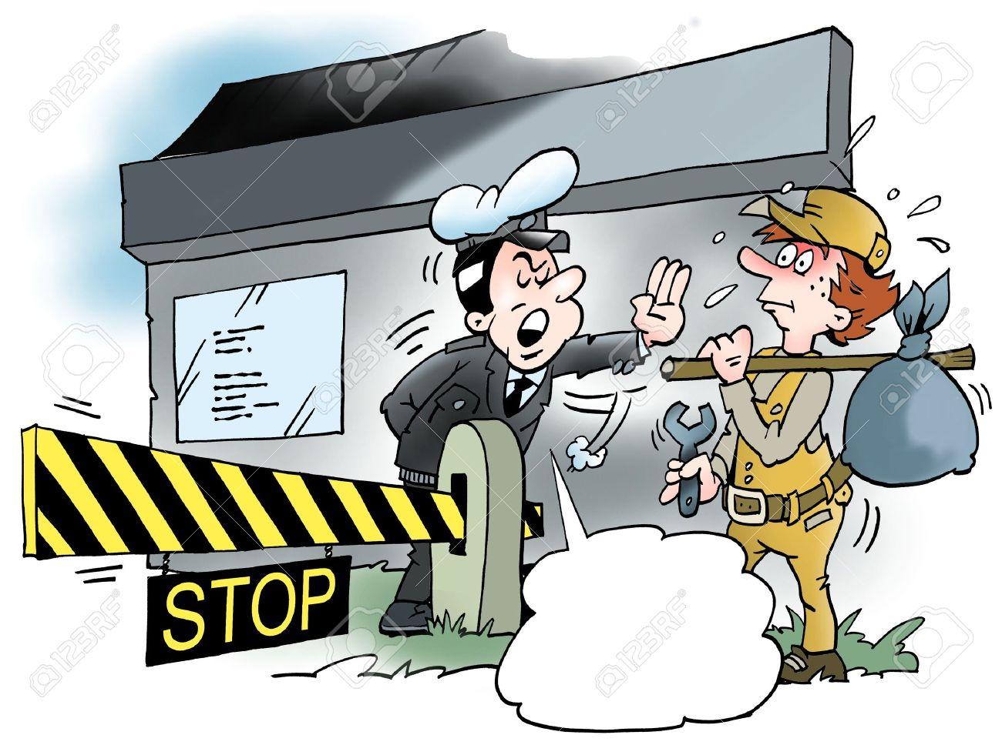
2.1 Fronteras
La frontera es la franja del territorio de las naciones ubicada en torno a los límites internacionales de la misma, es decir la frontera marca la separación de los países vecinos.
marca y delimita la soberanía de una nación respecto de otra que se encuentra situada inmediatamente al lado y de este modo evitar problemas como pueden ser disputas sobre tierras, aguas, aire y demás, con los estados vecinos.

Slide 5
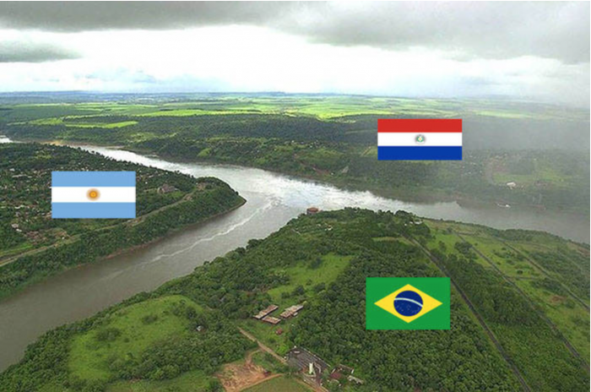
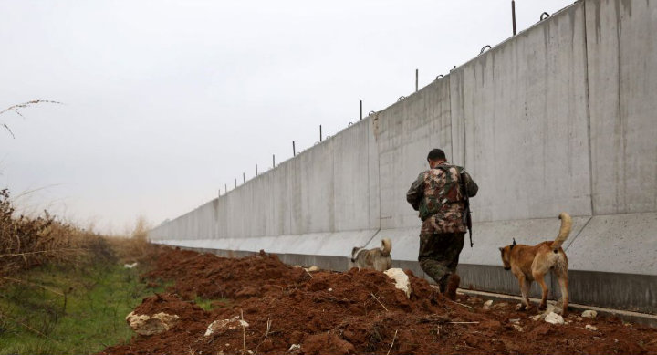
Frontera natural: es aquella que separa un territorio de otro mediante un accidente geográfico como pueden ser: ríos, valles, montañas.
Frontera artificial: son las calculadas mediante coordenadas geográficas (latitud y longitud). Para marcarlas o establecerlas, se suelen
construir murallas, cercas, boyas, monumentos, etc.

Slide 6
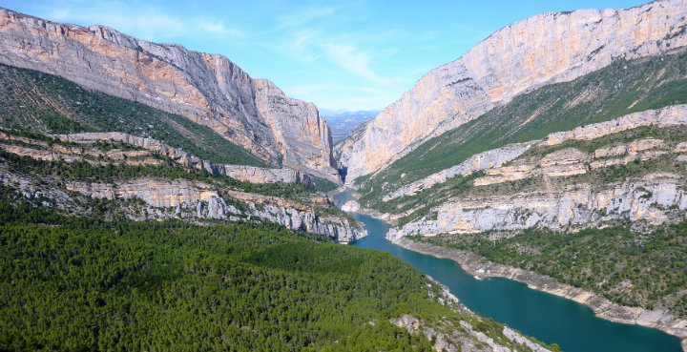
Frontera terrestre
Son fronteras que separan una nación de otra pero haciendo uso de elementos visibles característicos de las fronteras naturales como las montañas o los lagos; y elementos artificiales usados en las fronteras políticas como letreros, puentes o avisos.

Slide 7
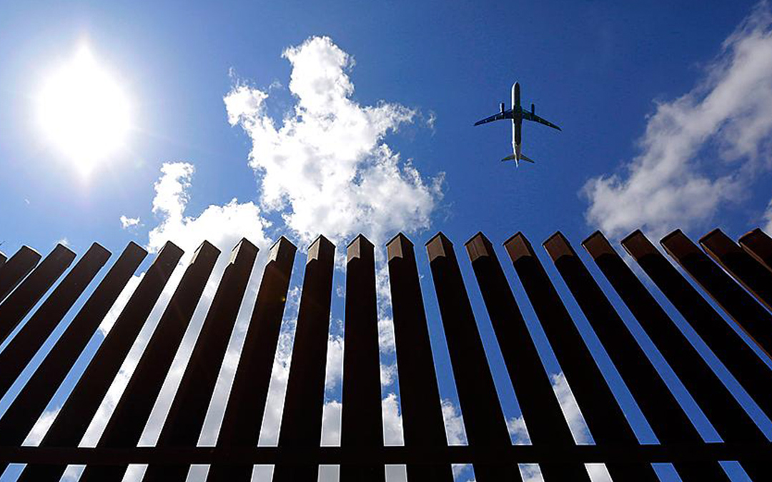
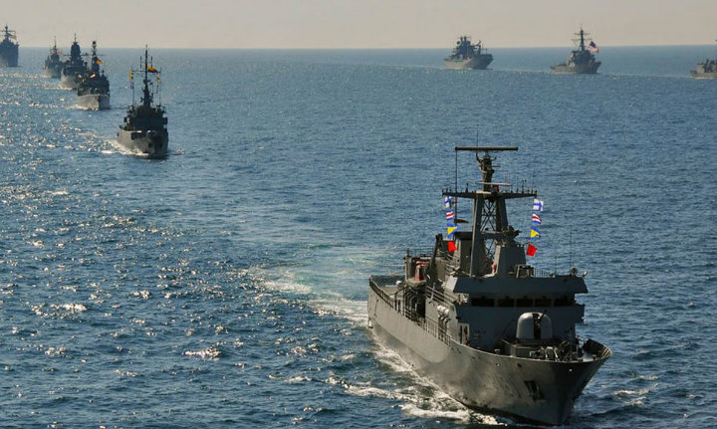
Frontera aérea
Es el espacio aéreo o porción de la atmósfera que le pertenece a un país y regulado por el Estado.
Frontera marítima
Corresponde a la porción de mar u océano que posee un Estado; lo que significa que la soberanía del Estado no termina en la costa sino que se extiende hasta 200 millas en el mar.

Slide 8
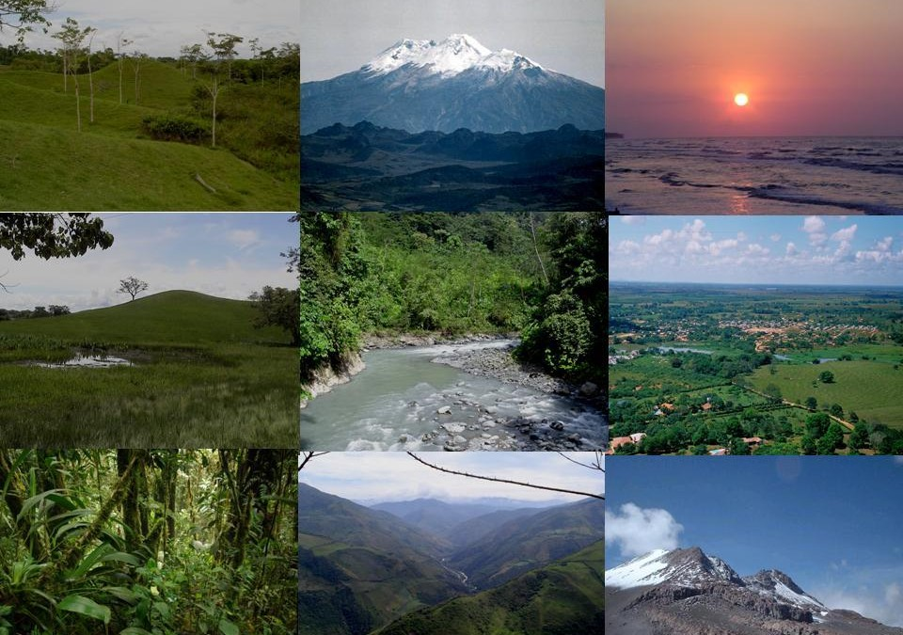
2.3 Recursos naturales
Los recursos naturales son elementos o bienes que nos proporciona la naturaleza y que se encuentran en el medio natural sin verse alterados por la acción del hombre, es decir, que no interviene en su producción.

Slide 9
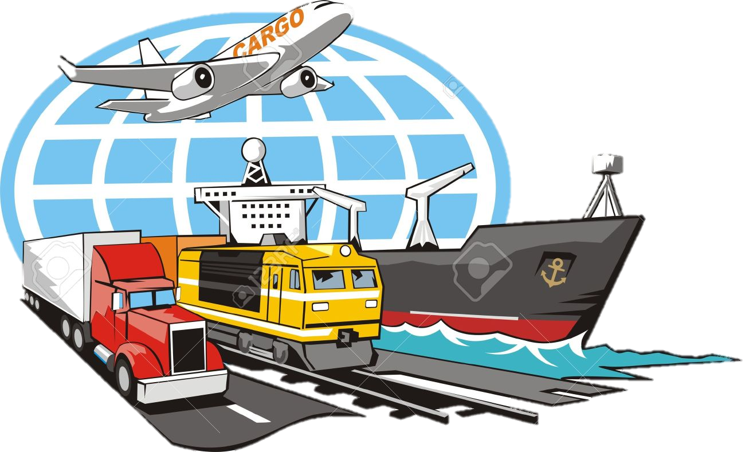
2.4 TRANSPORTES Y VÍAS DE COMUNICACIÓN
Transporte:
Medio de traslado de personas o bienes desde un lugar hasta otro.
Vías de comunicación:
Las vías de comunicación son caminos y rutas por las que podemos ir de un lugar a otro y mediante las cuales se conectan los pueblos, las ciudades y los países.

Slide 10
2.5 Mares y zonas de Convergencia Interoceánicas
Mares:
Son grandes extensiones de agua salada, distintos a los océanos, debido a que estos últimos cuentan con un tamaño mucho mayor.
Zonas de convergencia intertropical:
Franja zonal de bajas presiones ubicada en la zona ecuatorial; en ella confluyen los vientos alisios del hemisferio norte y del hemisferio sur. Por efecto de esta convergencia, y debido a las altas temperaturas, el aire húmedo asciende originando abundante nubosidad y fuertes precipitaciones, algunas acompañadas de descargas eléctricas.

Slide 11
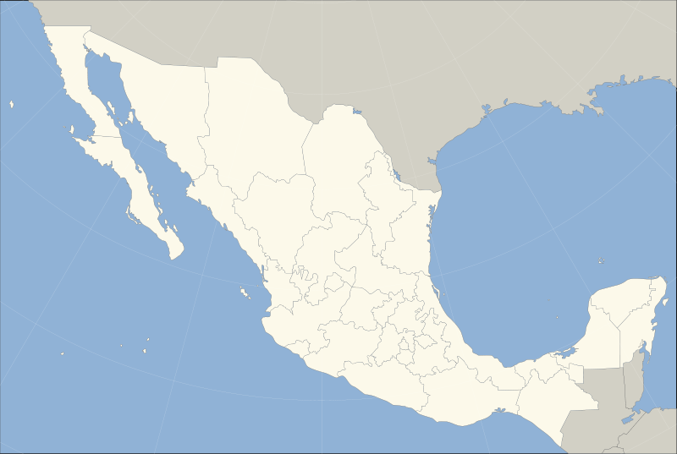
2.6 Extensión Territorial- continentes
Es el Espacio de Territorio en el que un Estado de país determinado ejerce su soberanía.

Slide 12

2.7 Vías fluviales navegables
El transporte fluvial es un modo de transporte que se utiliza para movilizar carga y pasajeros, principalmente por la red de vías navegables internas —tales como ríos y lagos naturales—, así como por canales y embalses artificiales. En cuanto a la vía fluvial, es el espacio por el cual se lleva a cabo la navegación.

Slide 13


Las rutas fluviales se pueden clasificar en internacionales, interregionales y locales:
– Las rutas internacionales son las utilizadas por los diferentes países en sus operaciones de comercio exterior. Como ejemplos de estas rutas están los ríos Níger, Danubio y Paraguay.
– Las rutas interregionales proveen el transporte de productos entre las principales regiones de un mismo país. Ejemplos de estas rutas son los ríos Volga en Rusia y Mississippi en Norteamérica.
– Las rutas locales son las que se utilizan para realizar enlaces dentro de una misma región, o enlaces intrarregionales.

Slide 14
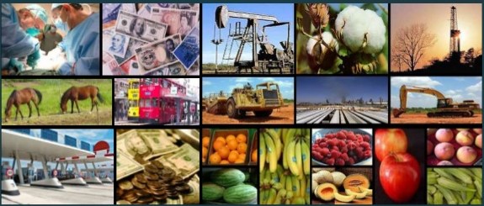
Unidad 3.- Las actividades económicas, su importancia.

Slide 15


¿Qué son?
Son procesos que a través del uso de factores de producción crean bienes y servicios para satisfacer las necesidades de los consumidores en la economía. Estas incluyen actividades comerciales, pues el comercio también agrega valor a la economía.

Slide 16


3.1 Clasificación y características
Los conceptos que tienen una injerencia sobre las actividades económicas son los siguientes:
*Producción: Es la creación, elaboración o fabricación de objetos, bienes o servicios que gozan de un valor económico.
*Intercambio: Se trata del cambio recíproco, entre dos o más agentes, de los bienes o servicios, de manera que todas las partes obtengan un beneficio.
*Consumo: Uso de un bien o servicio para satisfacer un deseo.
*Riqueza: Toda actividad económica genera riqueza.

Slide 17

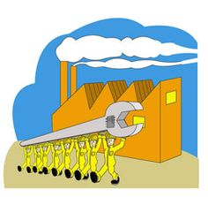

3.2 Actividades Primarias, Secundarias y Terciarias.
Actividades primarias
Relacionadas con la obtención de las materias primas, como la pesca, ganadería, minería, etc.
Actividades Secundarias
Son aquellas que llevan a cabo la transformación de los productos primarios en manufacturas.
Actividades Terciarias
Son las encargadas de realizar la distribución y comercialización de los productos y servicios.

Slide 18
3.3 Interacción del hombre y el medio (desarrollo y/ó crecimiento económico
Para comenzar a hablar acerca de este tema, es necesario saber qué es el desarrollo y el crecimiento económico.
Crecimiento económico
Es el cambio cuantitativo de las variables fundamentales de la economía, tomando como indicador principal el PIB; es por ello que se dice que hay un crecimiento cuando el PIB aumenta con respecto al año anterior.
Desarrollo
Es el aumento cualitativo de los países o regiones en el mejoramiento de las condiciones sociales, tomando en cuenta promover la prosperidad de sus habitantes.

Slide 19

Diferencia entre el crecimiento económico y desarrollo
Existe desarrollo cuando el crecimiento económico se ha distribuido entre toda la población, mejorando el nivel de vida de los habitantes.
Existe crecimiento económico cuando aumenta el nivel de los productos y servicios producidos en un país con respecto al año pasado´.

Slide 20
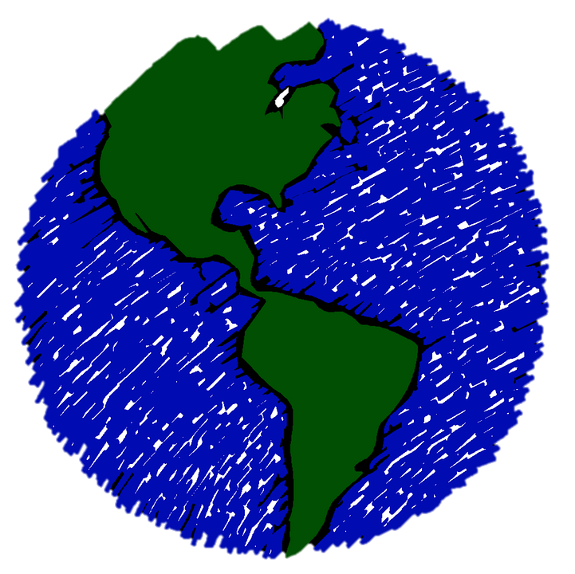
3.4 Distribución geográfica a nivel mundial
Las principales concepciones que se encuentran dentro de la distribución geográfica a nivel mundial son:
*Lugar
*Cambio
*Espacio
*Comportamiento
sus estudios implicarán la conducta humana en su sentido más amplio, que van desde campos tan diversos como la economía, las finanzas y la historia, por ejemplo.

Slide 21
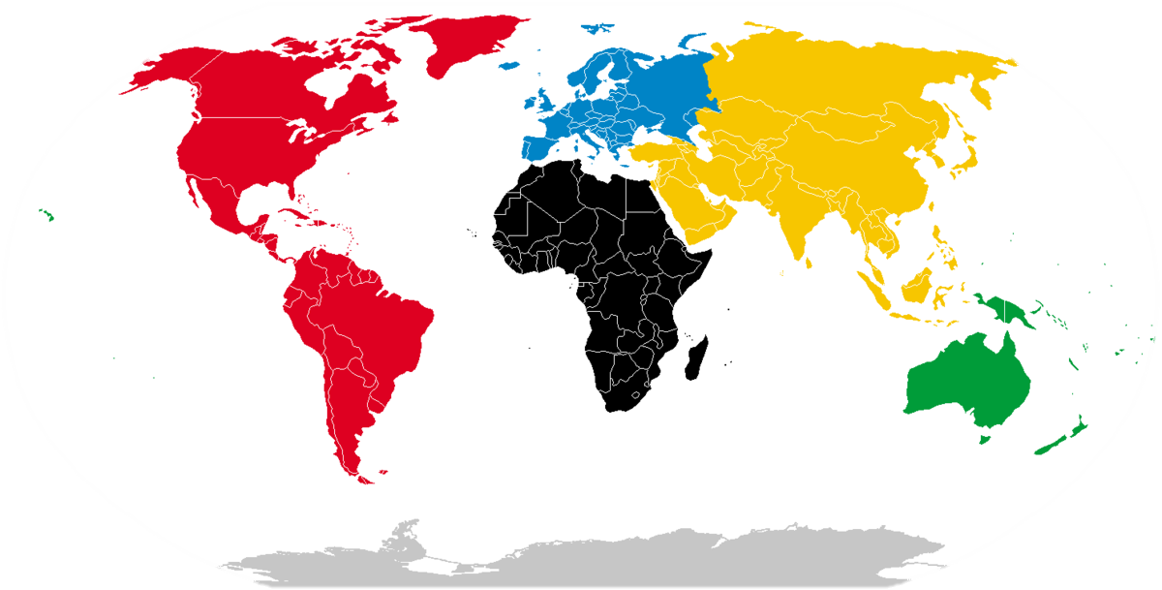
Los continentes existentes son 5, los cuales son:
*AMÉRICA
*EUROPA
*Asia
*áfrica
*OCEANÍA
Todos ellos poseen un diferente número de habitantes, un territorio propio, así como otros aspectos como lo son su cultura, tradiciones, idioma, cuestiones sociales, políticas y religiosas.

Slide 22
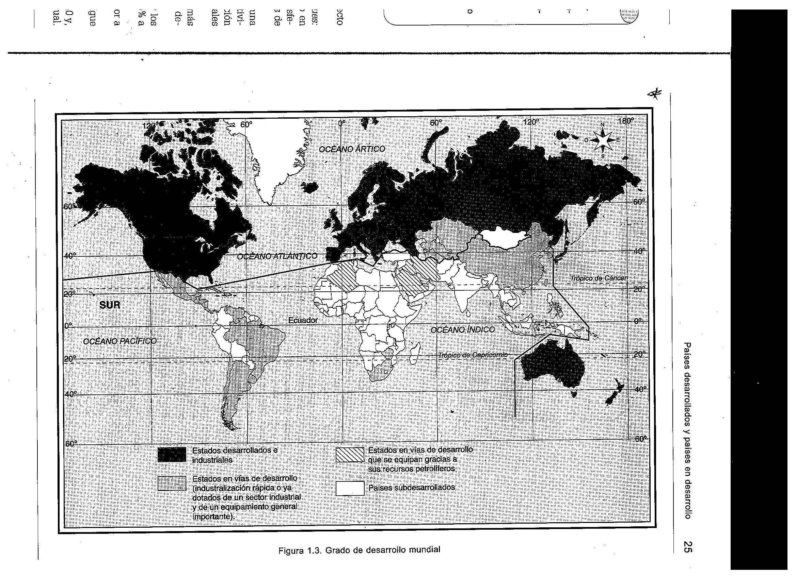
Grado de desarrollo mundial

Slide 23

3.5 La globalización y los bloques económicos de la integración regional.
integración económica de todos los países del mundo como consecuencia de la liberalización y el consiguiente aumento en el volumen y la variedad de comercio internacional de bienes y servicios, la reducción de los costos de transporte, la creciente intensidad de la penetración internacional de capital, el inmenso crecimiento de la fuerza de trabajo mundial y la acelerada difusión mundial de la tecnología, en particular las comunicaciones.

Slide 24

CARACTERÍSTICAS DE LA GLOBALIZACIÓN
Políticas de libre comercio
Movilización de mercancías
Movilización de recursos humanos
Sistema Financiero Mundial
Corporaciones multinacionales

Slide 25
Industrialización
Movimientos migratorios
Efectos positivos y negativos
Triple revolución:
Económica, tecnológica y sociocultural
Telecomunicaciones

Slide 26
La globalización económica
Aunque inicia hacia los 1970s (ETNs), se expande a nivel cultural, social, político, etc. con la llegada de los 1990s.
El foro de negociaciones multilaterales, representado por el GATT-1948 y transformado en OMC-1995, es cuestionado.
Este proceso dio lugar al surgimiento de tres grandes bloques económicos encabezados por EUA, Alemania y Japón.
A los bloques norteamericano, Europeo, Asiático se suman los BRIC´S como el grupo de países emergentes en el siglo XXI

Slide 27
La economía mundo
Esta permeada de economías-mundo regionales, que actualmente son: la UE con influencia al este europeo y en África
Estas economías-mundo regionales comenzaron a consolidarse a partir de la guerra fría, cuando se disgrega la economía-mundo socialista
La mundialización es el resultado de la dinámica adquirida por las relaciones económicas internacionales al término de la Segunda Guerra Mundial.

Slide 28
Bloque Europeo: Es la más avanzada forma de integración económica, ha implicado la creación de entidades supranacionales, abolición de las fronteras comerciales, la propuesta de un banco y moneda única y la creación de órganos de gobierno como el Parlamento Europeo.
Bloque Asiático: El bloque asiático tiene un carácter económico sin ningún proyecto político regional; su conformación descansa en la integración de sus sistemas productivos. Cada país tiene autonomía económica y política.
Bloque Americano: Existen dos grupos de países integrados en materia económica: el norteamericano mediante el TLC y el sudamericano con el MERCOSUR.

Slide 29

Bloque económico
¿Qué es?
Un bloque económico es una organización de manera internacional, constituido por varios países, con el objeto de obtener beneficios en el comercio internacional y particularmente, económicos.

Slide 30
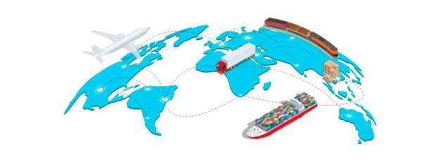
Clasificación
Zona de libre comercio: acuerdos comerciales de reducción o eliminación de las tarifas aduaneras entre los países miembros del bloque. Ejemplo: Acuerdo de Libre Comercio de América del Norte (NAFTA).
La Unión aduanera: además de reducir o eliminar las tarifas comerciales entre los países integrantes del bloque, regula el comercio con las naciones que no pertenecen al bloque. Ejemplo: Mercado Común del Sur (MERCOSUR).

Slide 31

Mercado común: proporciona además la libre circulación de capitales, servicios y personas dentro del bloque. Ejemplo: Unión Europea (UE).
Unión económica y monetaria: evolución del mercado común. Los países adoptan la misma política de desarrollo y una moneda única.

Slide 32
REFERENCIAS
Ayllón,(2006),”Geografía económica”. México, Limusa, 10 ed. pp.297.
De La Calle, Mercedes (2012). La Enseñanza de la Geografía ante los nuevos desafíos ambientales, sociales y territoriales. Universidad de Valladolid. Disponible en http://ifc.dpz.es/recursos/publicaciones/33/36/03delacalle.pdf
Figueras (2014), “África, golpeada por los conflictos” disponible en: http://www.excelsior.com.mx/global/2014/05/18/959945#imagen-2 Consultado al 19/05/2014
LÓPEZ, Francisco (2010, trad.). El estado del mundo, anuario económico geopolítico mundial 2010. Madrid España, Ediciones Akal, S.A.

